Slide 1
„IOT” barkácsolás
Robotkar programozás
Kutatók Éjszakája 2019

Slide 2
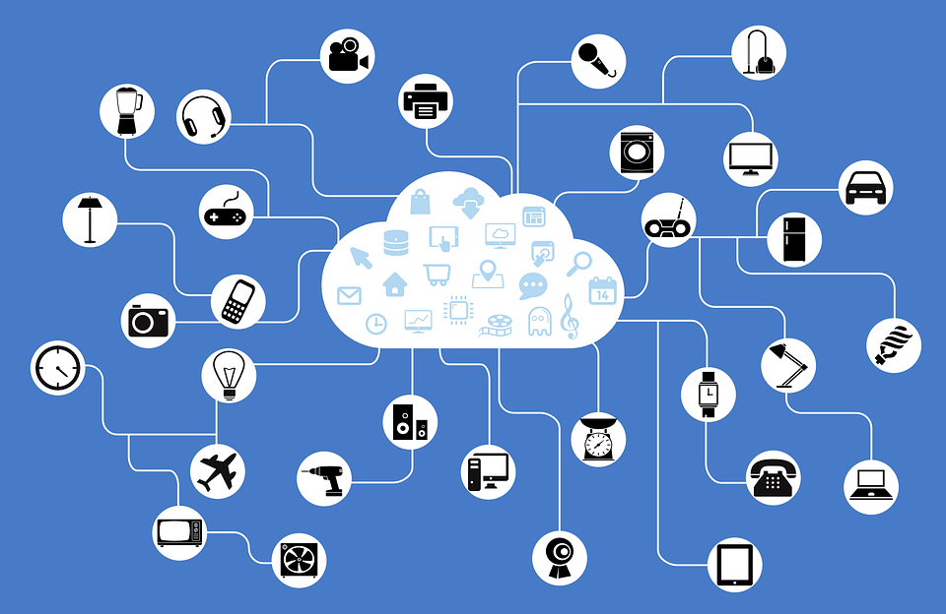
IOT - Internet of Things
A “dolgok internete” (angolul: Internet of Things, rövidítve: IoT) fogalom olyan különböző, egyértelműen azonosítható elektronikai eszközöket jelent, amelyek
szenzoraik segítségével képesek információt gyűjteni illetve állapotváltozásokat felismerni,
azokra a változásokra reagálni (beavatkozni)
valamint a szerzett információt számítógépes hálózaton keresztül képesek továbbitani más eszközök számára
A fogalom lényegében hálózatba kötött „intelligens” (smart) eszközöket takar.

Slide 3
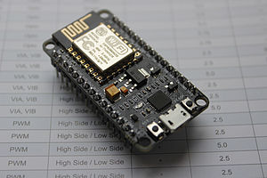
Hardver
antenna
NodeMCU - nyílt forráskódú IoT platform
ESP12-E (ESP8266 chip)
Single-board microcontroller
Operációs rendszer: XTOS
CPU: 1mag*80MHz, ESP8266 (LX106)
Memória: 128kBytes
Tárhely: 4MBytes
WiFi internet kapcsolat
Tápellátás: USB, 5V
Weboldal: www.nodemcu.com
Feszültség szabályzó
USB-soros átalakító
Mini USB
Kimeneti / bemeneti
Lábak (PINs)
Reset gomb

Slide 4
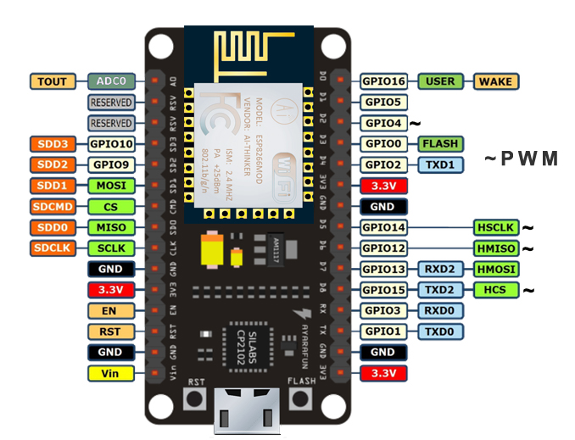
GPIO lábkiosztás (pinout)
A láb jelölések (D1, D2, stb.) nem egyeznek meg a forráskódban használatos kimenetekkel (GPIO1, GPIO2, stb.)!
Szervo motor vezérlésére azok a kimenetek alkalmasak, melyek úgynevezett „PWM” ~ (pulzus szélesség moduláció) jelet tudnak kiadni
Tápellátás:
GND – föld
3.3V – DC 3.3V
VIN – NodeMCU bemeneti tápfeszültség (maximum 10 volt!)

Slide 5
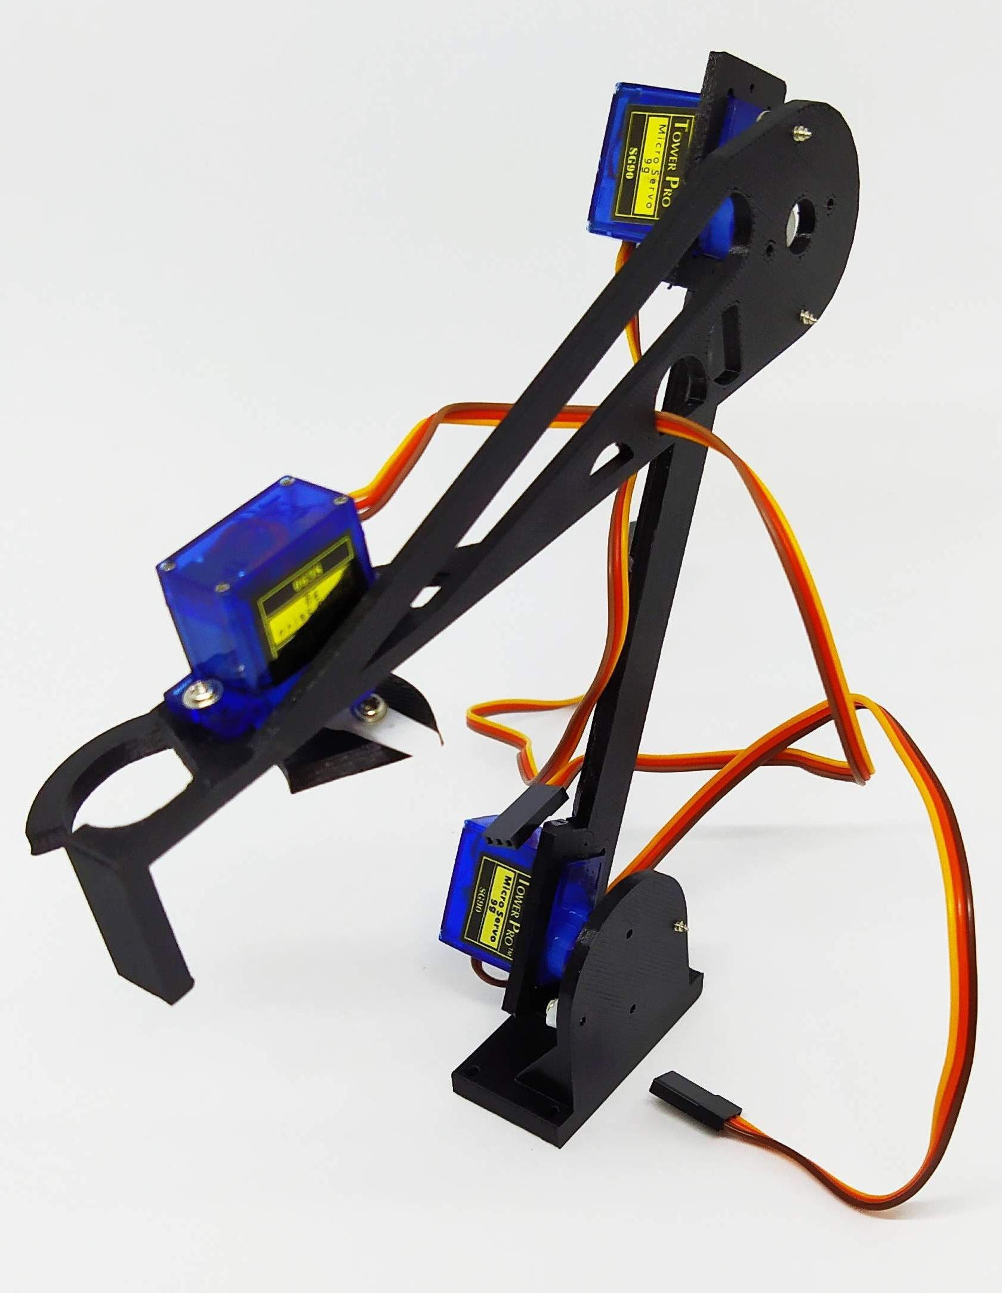
„Robot kar” mozgatása 3 darab servo motor segítségével
Hardveres felépítése
2 db motor a daru emelését/süllyedését, valamint a kinyúlás hosszát határozza meg
Ezeknek a vezérlése kombináltan van megoldva
1 db motor felelős a karom nyitásáért vagy zárásért
1 db vezérlő NodeMCU egység
1 db külső táp (4 x AA ceruzaelem)
Szoftver tulajdonságai
WiFi hozzáférési pont (AP) indítása
Webszerver futtatása, melyhez csatlakozva egy weboldalt tölt be a böngésző. Ezen keresztül vezérelhető a robotkar
Motorok vezérlése a weben kapott parancsok alapján

Slide 6
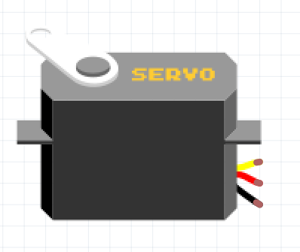
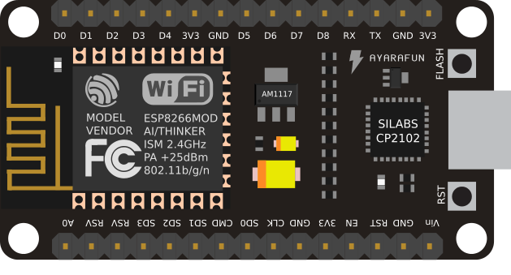
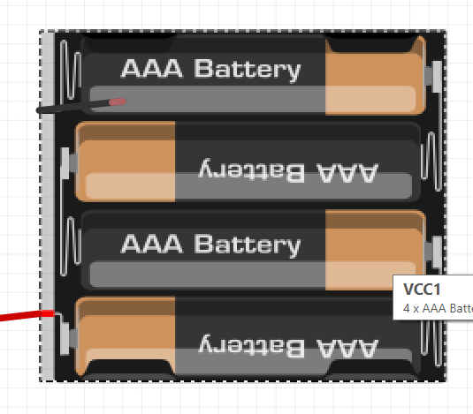
Vezetékek csatlakoztatása

Slide 7
Tippek
A servo motorokat érdemes első alkalommal a karmok nélkül csatlakoztatni, hogy a programkód alaphelyzetbe állíthassa őket. Ellenkező esetben elakadhat.
A kapott tollal jelöljétek be a a motor alaphelyzetét és forgásirányát, mely a kezdeti, azaz a nulla állásszögtől indulva minden esetben balos
Nem elegendő csak a WiFi-hez kapcsolódni, a mobil adatkapcsolatot is le kell tiltani, ha csatlakozni akarunk az eszközhöz (különben automatikusan az interneten keresné az adott IP címet)

Slide 8
Fejlesztőkörnyezetek
A mikrovezérlőre micropython rendszert telepítettünk. uPyCraft IDE vagy Thonny programokkal rácsatlakozhatunk, kiadhatunk közvetlen python parancsokat vagy .py fileokat tölthetünk fel az eszközre.
boot.py már fent van az eszközön (ez indul először bekapcsolás után), ha feltöltünk egy main.py állományt akkor boot.py után ez automatikusan elindul
még van egy servoLib.py, ezt szintén fel kell tölteni az eszközre mert a főprogramunk (main.py) hivatkozik erre
Szükség lehet az alábbi driverek valamelyikére: - amennyiben mikrovezérlőnk ch340 chippel ellátott: https://www.arduined.eu/ch340g-converter-windows-7-driver-download/ - amennyiben cp210x-el: https://www.silabs.com/products/development-tools/software/usb-to-uart-bridge-vcp-drivers
Thonny telepítési segédlet: https://randomnerdtutorials.com/getting-started-thonny-micropython-python-ide-esp32-esp8266/

Slide 9
A példaprogram elérhető lesz itt:
https://github.com/nokia/researchers-night-2019-examples

